Slide 1

Välkommen till Stockholmskällan
s
skrivtipsarworkshop

Slide 2
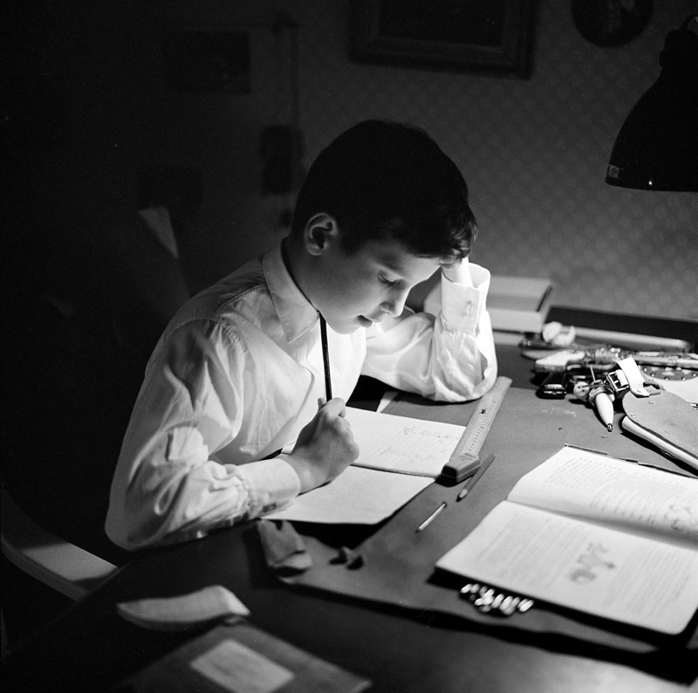
Mina tre bästa skrivtips
Vem ska läsa det här?
Vad är det viktigaste?
Korta fundament!
Mats Lindgren läser läxorna. Foto: Herbert Lindgren, 1960. Stadsmuseet i Stockholm

Slide 3
Tänk på en 12-åring
Varierad meningslängd
Förklara begrepp
Viktigast först
Aktiva verbformer
Verbfraser
Korta fundament

Slide 4
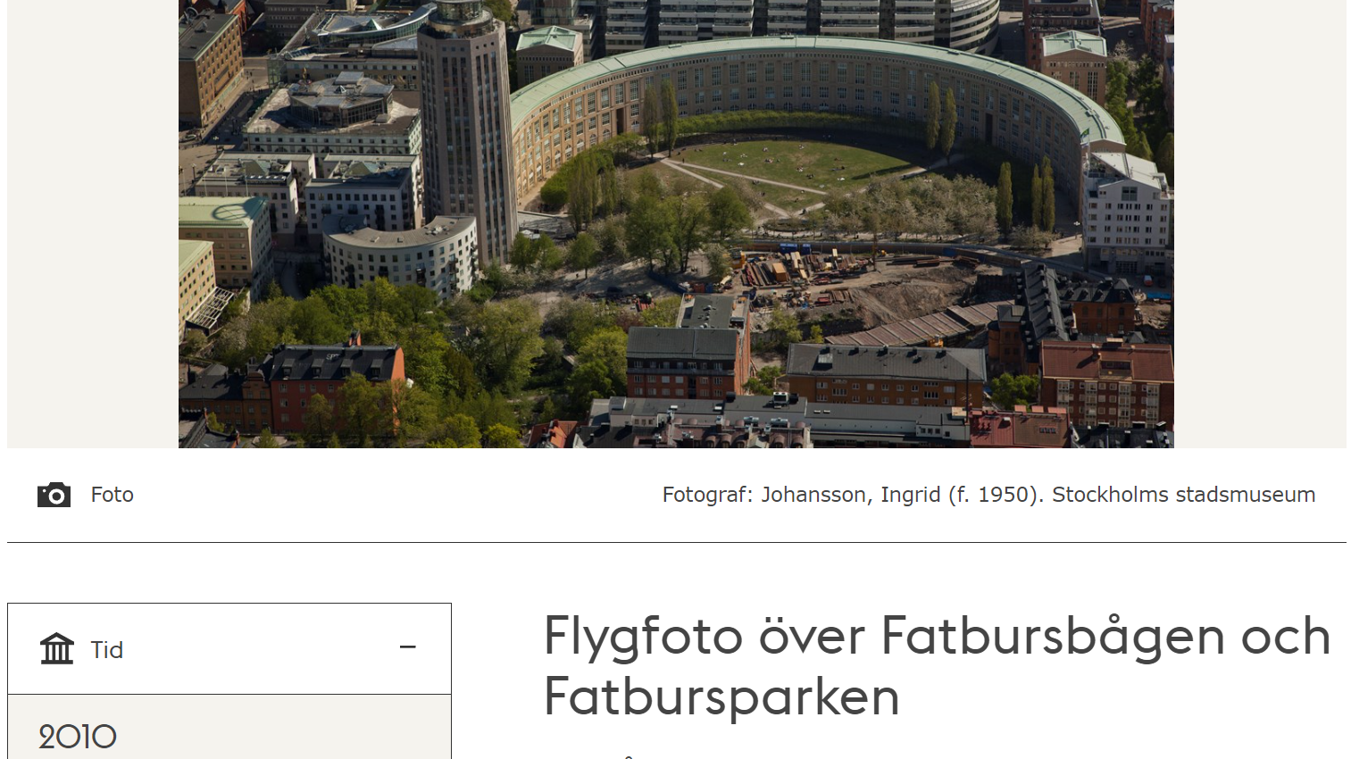
Rubriken sammanfattar hela grejen

Slide 5
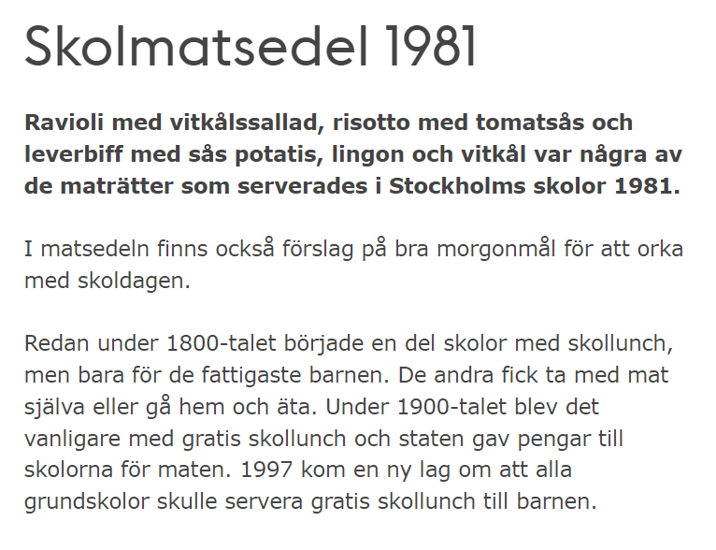
Rätt info i rätt ordning
Förklara vad det är som syns.
Fördjupa eller ge bakgrund.
Kontextualisera och kopiera!

Slide 6
Substantivsjukan botas med verb
”It’s in the verb the action happens”
Planerna för Kungsträdgården ledde till protester
Vi har gjort ett urval
Stadens bedömning var
Många protesterade mot planerna för Kungsträdgården
Vi har valt ut
Stadens politiker tyckte att

Slide 7
Passiva agenter och aktiva verb
Passiv verbform = -s på slutet och har en agent
Aktiv verbform = tempusböjt och har ett subjekt
Målet gjordes av Zlatan
Zlatan gjorde målet
Husen byggdes på 1800-talet.
Staden byggde husen på 1800-talet.

Slide 8
Fundamentet i texten
Fundament = alla ord som står före det finita verbet i en mening.
Finita verbet = det tempusböjda verbet
Stadsmuseets personal tyckte att språkläraren var jättebra.
De av Stadsmuseets personal som deltog under förmiddagens lyckade arbetsträff kl. 9-12 tyckte att språkläraren var jättebra.
Att språkläraren var jättebra, tyckte Stadsmuseets personal.

Slide 9
Mina tre bästa skrivtips
Vem ska läsa det här?
Vad är det viktigaste?
Korta fundament!
Mats Lindgren läser läxorna. Foto: Herbert Lindgren, 1960. Stadsmuseet i Stockholm

